Slide 1
4時間で学ぶ、効率的な
自動テストスクリプトのメンテナンス
テスト自動化研究会(STAR)

Slide 2
システムテスト実行の自動化
GUI(画面)自動テストツール
画面操作を自動化し、テスト作業を効率化!
Selenium, QTP, UWSC, など様々なツールがある
ブラウザ・モバイルのテストツール
オープンソース

Slide 3
今から4時間で学ぶこと
Seleniumの基本的な使い方
Seleniumテストを効率よくメンテナンスする方法

Slide 4
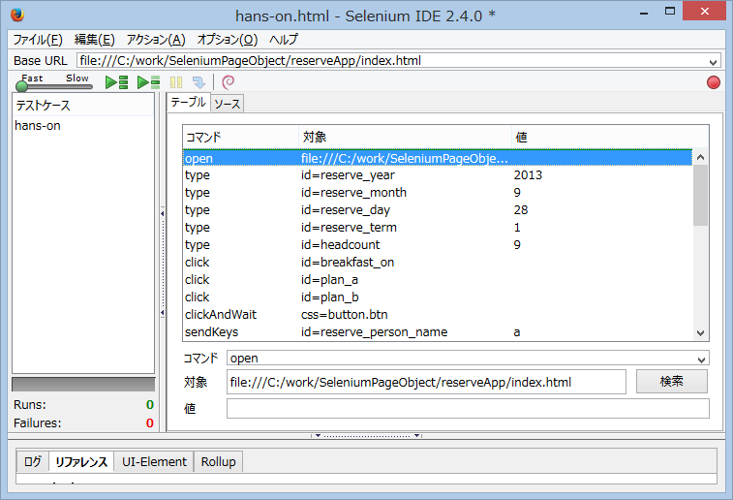
いろいろなSelenium ①
Selenium IDE
  ブラウザ操作の記録と再生

Slide 5
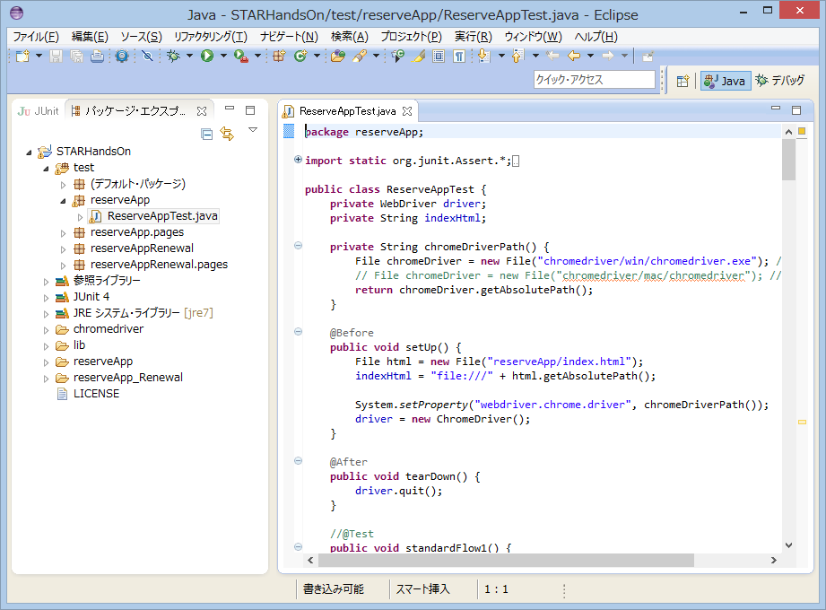
いろいろなSelenium ➁
Selenium WebDriver
  プログラミング言語のコードから実行

Slide 6
効率よくテストをメンテナンスするなら
Selenium IDE
  手軽にテストを作れる
Selenium WebDriver
  長期にわたってメンテナンスし続けるならこちら
今回は「Selenium WebDriver」について学びます
Notes:
詳しくは後の章で

Slide 7
タイムテーブル
1. Selenium WebDriverの使い方
1-1. 入門課題 | 70分
1-2. 実践課題 | 30分
休憩
2. Selenium WebDriverテストを効率よくメンテナンスする
2-1. 概要説明 | 10分
2-2. 実践課題:ページオブジェクトデザインパターン | 60分
休憩
2-3. 実践課題:システムのバージョンアップ | 40分

Slide 8
1. Selenium WebDriverの使い方
1-1. 入門課題 (70分)

Slide 9
入門課題
Selenium WebDriverの基礎を学びます
5分程度のミニ課題×7
必要なもの
  IntelliJ IDEA
  Google Chrome
  課題プログラムインストールキット

Slide 10
入門課題その1
「動かしてみよう、Selenium」
IntelliJ IDEAを起動します
src/test/java/introwork/IntroWork1Test.javaを開いてください
入門課題その1
「IntroWork1Test.java」を実行し、 成功することを確認してください
手順
  src/test/java/introwork/IntroWork1Test.javaを右クリック し、 「実行」>「JUnitテスト」を選びます
  テストが実行され、結果が緑になれば成功です
Notes:
デモを交えて解説する

Slide 11
入門課題その1 解説
JUnit
テストの実行には、テストフレームワーク「JUnit」を使っています
@Before
  初期処理
@Test
  メインとなるテスト処理
@After
  終了処理

Slide 12
入門課題その1 解説
@Before
@Before
public void setUp() {
// chromedriverのインストール場所を指定
System.setProperty(
"webdriver.chrome.driver",
chromeDriverPath());
// WebDriverのインスタンスを生成しブラウザを起動
driver = new ChromeDriver();
}

Slide 13
入門課題その1 解説
@Test
@Test
public void test() {
……
// 指定したURLのウェブページに移動
driver.get(url);
// 文字列入力・クリックなどの処理
……
}

Slide 14
入門課題その1 解説
@After
@After
public void tearDown() {
// ブラウザを閉じ、WebDriverを終了する
driver.quit();
}

Slide 15
入門課題その2
「クリックしてみよう」
src/test/java/introwork/IntroWork2Test.javaを右クリック し、 「実行」>「JUnitテスト」を選びます
「OK」ボタンが置かれたページが表示されます
入門課題その2
「OK」ボタンをクリックする処理を、 IntroWork2Test.javaに実装してください
Notes:
デモを交えて解説する

Slide 16
入門課題その2
「クリックしてみよう」
「OK」ボタンのidを調べます
  introWork/introWork2.htmlを、Google Chromeから直接開きます
  「OK」ボタンを右クリックし「要素の検証」を選びます
Sleep処理を消して、クリック操作を記述します
WebElement okButton
= driver.findElement(By.id("要素のid"));
okButton.click();
書けたら実行してみます
Notes:
デモを交えて解説する

Slide 17
入門課題その2
「クリックしてみよう」
動きが速すぎて、クリックできたか分からない時は
  driver.quitにブレークポイントを置きます
  IntroWork2Test.javaを右クリック し、 「デバッグ」>「Junitテスト」からテストを実行します
  ブレークポイントでテストが一時停止するので、クリックできたか確認できます
  「F8」キーで実行を再開します

Slide 18
入門課題その2 解答例
@Test
public void test() {
……
driver.get(url);
WebElement okButton
= driver.findElement(By.id("ok_button"));
okButton.click();
}

Slide 19
入門課題その3
「文字列を入力してみよう」
IntroWork3Test.javaをJUnitテストとして実行します
テキスト入力欄が置かれたページが表示されます
入門課題その3 (5分)
テキスト入力欄の「Test」という文字列を消して、代わりに「Selenium」という文字列を入力する処理を、IntroWork3Test.javaに実装してください

Slide 20
入門課題その3
「文字列を入力してみよう」
ヒント
  clearメソッドで、入力欄を一度空にする
  sendKeysメソッドで、文字列「Selenium」を入力する
WebElement input
= driver.findElement(By.id("要素のid"));
input.clear();
input.sendKeys("文字列");
Notes:
ヒントはすぐに提示する

Slide 21
入門課題その3 解答例
@Test
public void test() {
……
driver.get(url);
WebElement subject
= driver.findElement(By.id("subject"));
subject.clear();
subject.sendKeys("Selenium");
}

Slide 22
入門課題その4
「ラジオボタンを選択してみよう」
IntroWork4Test.javaをJUnitテストとして実行すると、課題ページが表示されます
入門課題その4 (5分)
ラジオボタンの「あり」の選択肢を選ぶ処理を、IntroWork4Test.javaに実装してください
ヒント
  ラジオボタンの選択は「click」で行います

Slide 23
入門課題その4 解答例
@Test
public void test() {
……
driver.get(url);
WebElement onRadio
= driver.findElement(By.id("on_radio"));
onRadio.click();
}

Slide 24
入門課題その5
「チェックボックスを選択してみよう」
IntroWork5Test.javaをJUnitテストとして実行すると、課題ページが表示されます
入門課題その5 (5分)
チェックボックスのチェックをオンにする処理を、IntroWork5Test.javaに実装してください

Slide 25
入門課題その5
「チェックボックスを選択してみよう」
ヒント
  チェックボックスのチェックの切り替えは「click」で行います
  既にチェック状態なら、チェックを切り替えないようにします
if (!element.isSelected()) {
element.click();
}
Notes:
ヒントはすぐに提示する

Slide 26
入門課題その5 解答例
@Test
public void test() {
……
driver.get(url);
WebElement allowedCheck = driver.findElement(
By.id("allowed_check"));
if (!allowedCheck.isSelected()) {
allowedCheck.click();
}
}

Slide 27
入門課題その6
「プルダウンを選択してみよう」
IntroWork6Test.javaをJUnitテストとして実行すると、課題ページが表示されます
入門課題その6 (5分)
プルダウンの選択値を5にする処理を、 IntroWork6Test.javaに実装してください

Slide 28
入門課題その6
「プルダウンを選択してみよう」
ヒント
import org.openqa.selenium.support.ui.Select;
……
WebElement headCount
= driver.findElement(By.id("要素のid"));
Select select = new Select(headCount);
select.selectByValue("5");
Notes:
ヒントはすぐに提示する

Slide 29
入門課題その6 解答例
import org.openqa.selenium.support.ui.Select;
……
@Test
public void test() {
……
driver.get(url);
WebElement headCount
= driver.findElement(By.id("head_count"));
Select select = new Select(headCount);
select.selectByValue("5");
}

Slide 30
入門課題その7
「表示された値のチェックをしてみよう」
IntroWork7Test.javaをJUnitテストとして実行すると、課題ページが表示されます
入門課題その7 (5分)
表示された金額の値が「9000」であることをチェックする処理を、IntroWork7Test.javaに実装してください

Slide 31
入門課題7
「表示された値のチェックをしてみよう」
ヒント
  getTextにより表示されているテキストを取得
  JUnitのAssertThatメソッドを使って、値が9000であることをチェック
import static org.junit.Assert.*;
import static org.hamcrest.core.Is.*;
……
WebElement total
= driver.findElement(By.id("要素のid"));
assertThat(total.getText(), is("値"));
Notes:
ヒントはすぐに提示する

Slide 32
入門課題その7 解答例
import static org.junit.Assert.*;
import static org.hamcrest.core.Is.*;
……
@Test
public void test() {
……
driver.get(url);
WebElement total
= driver.findElement(By.id("total"));
assertThat(total.getText(), is("9000"));
}

Slide 33
入門課題で学んだこと
クリック
文字列入力
ラジオボタン
チェックボックス
プルダウン
値チェック

Slide 34
1. Selenium WebDriverの使い方
1-2. 実践課題 (30分)

Slide 35
実践課題その1
src/test/java/practicework/PracticeWork1Test.javaをJUnitテストとして実行すると、「STARホテル宿泊予約画面」が表示されます
実践課題その1 (30分)
docs/TestCase.pdfの「実践課題その1」テストケースを、PracticeWork1Test.javaに実装してください。 予約処理の自動化 確認画面の値チェックの自動化
ヒント
  reserveApp/index.htmlがHTMLファイルです。

Slide 36
実践課題その1 解答例
answer/practicework/work1/PracticeWork1Teste.java

Slide 37
休憩

Slide 38
タイムテーブル
1. Selenium WebDriverの使い方
1-1. 入門課題 | 70分
1-2. 実践課題 | 30分
休憩
2. Selenium WebDriverテストを効率よくメンテナンスする
2-1. 概要説明 | 10分
2-2. 実践課題:ページオブジェクトデザインパターン | 60分
休憩
2-3. 実践課題:システムのバージョンアップ | 40分

Slide 39
2. Selenium WebDriverテストを効率よくメンテナンスする
2-1. 概要説明 (10分)

Slide 40
色々なSelenium
Selenium IDE
  ブラウザ操作の記録と再生
Selenium WebDriver
  プログラミング言語のコードから実行

Slide 41
Selenium IDE
キャプチャ&リプレイツール
メリット
  プログラムが書けなくても、短時間でテストスクリプトが作成できる
デメリット
  作ったスクリプトのメンテナンス作業が大変

Slide 42
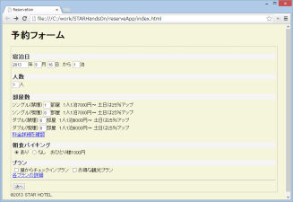
Selenium IDE
スクリプトのメンテナンス
テスト対象画面に変更があると大変
スクリプト
スクリプト
変更
変更
参照
参照
変更
変更
参照
参照
スクリプト
変更
スクリプト
テスト対象画面

Slide 43
Selenium WebDriver
画面が変わるとスクリプトの修正が必要な点は同じ
プログラムの共通化をうまく行えば、修正は1か所で済む
共通クラス
変更
スクリプト
スクリプト
変更
スクリプト
スクリプト
テスト対象画面

Slide 44
色々なSelenium まとめ
 | テストが簡単に作成できる | 共通化により、メンテナンスコストを抑えられる
Selenium WebDriver | × | 〇
Selenium IDE | 〇 | ×
Selenium IDE
  手軽にテストを作れる
Selenium WebDriver
  長期にわたってメンテナンスし続けるならこちら

Slide 45
今から学ぶこと
Selenium WebDriverで、共通化によってスクリプトのメンテナンスコストを抑える方法
ページオブジェクトデザインパターン

Slide 46
ページオブジェクトデザインパターン
Selenium WebDriverプログラム共通化の
デザインパターン
ページオブジェクト
クラス
スクリプト
スクリプト
スクリプト
スクリプト
テスト対象画面

Slide 47
「STARホテル宿泊予約画面」
ページオブジェクトを使わない場合
WebElement element = driver.findElement(
By.id("reserve_term"));
element.clear();
element.sendKeys("3");
スクリプト
……
スクリプト
テスト対象画面

Slide 48
「STARホテル宿泊予約画面」の
ページオブジェクトを使った場合
ReserveInputPage inputPage
= new ReserveInputPage(driver);
inputPage.setReserveTerm("3");
スクリプト
ページオブジェクトクラス
ReserveInputPage
+setReserveDate(year, month, day)
+setReserveTerm(value)
……
スクリプト
テスト対象画面

Slide 49
「STARホテル宿泊予約画面」の
ページオブジェクトを使った場合
ReserveInputPage inputPage
= new ReserveInputPage(driver);
inputPage.setReserveTerm("3");
スクリプト
idなどのHTML情報が、スクリプト中に現れない
click、sendKeysなどのWebDriverの処理もスクリプト中に現れない

Slide 50
2. Selenium WebDriverテストを効率よくメンテナンスする
2-2. 実践課題:ページオブジェクトデザインパターン (60分)

Slide 51
ページオブジェクトデザインパターンを実践
実践課題その2
  「実践課題その1」テストケースをページオブジェクトで書き換える
実践課題その3
  ページオブジェクトを使って新しいテストケースを実装

Slide 52
実践課題その2
実践課題その2 (40分)
次の3つの実装を完成させてください。 1ページ目「予約入力画面」のページオブジェクトsrc/test/java/practicework/pages/ReserveInputPage.java 2ページ目「予約確認画面」のページオブジェクトsrc/test/java/practicework/pages/ReserveConfirmPage.java 「実践課題その1」テストケースをページオブジェクトで実装し直した、src/test/java/practicework/PracticeWork2Test.java

Slide 53
実践課題その2 ヒント
朝食バイキングの値のsetメソッド
public void setBreakfast(boolean on) { …… }
ページ遷移
  ページ遷移を起こすメソッドの返り値を別のページオブジェクトにする
ReserveConfirmPage confirmPage
= inputPage.goToNext();
Notes:
ヒントは、少し時間がたってから提示する

Slide 54
実践課題その2 解答例
answer/practicework/work2以下
  pages/ReserveInputPage.java
  pages/ReserveConfirmPage.java
  PracticeWork2Test.java

Slide 55
実践課題その3
実践課題その3 (20分)
「実践課題その3」テストケースをページオブジェクトで実装した、src/test/java/practicework/PracticeWork3Test.java を完成させてください。

Slide 56
実践課題その3 ヒント
確認画面の「昼からチェックインプラン」項目の有無を調べるメソッド
public boolean existsPlanB() { …… }
要素が存在するかどうかを調べる方法
driver.findElements(…).size() > 0
Notes:
ヒントは、少し時間がたってから提示する

Slide 57
実践課題その3 解答例
answer/practicework以下
  work3/PracticeWork3Test.java
  work3/pages/ReserveConfirmPage.java

Slide 58
休憩

Slide 59
タイムテーブル
1. Selenium WebDriverの使い方
1-1. 入門課題 | 60分
1-2. 実践課題 | 40分
休憩
2. Selenium WebDriverテストを効率よくメンテナンスする
2-1. 概要説明 | 10分
2-2. 実践課題:ページオブジェクトデザインパターン | 60分
休憩
2-3. 実践課題:システムのバージョンアップ | 40分

Slide 60
2. Selenium WebDriverテストを効率よくメンテナンスする
2-3. 実践課題:システムのバージョンアップ (40分)

Slide 61
テスト対象画面が変更された時の
影響範囲
ページオブジェクトデザインパターン
ページオブジェクト
クラス
変更
スクリプト
スクリプト
変更
スクリプト
スクリプト
テスト対象画面

Slide 62
実践課題その4
実際にテスト対象画面が変更されると、どんな修正が必要になるか、体感してみましょう。
「実践課題その2」で作成した、src/test/java/practicework/PracticeWork2Test.javaを開きます
URLを"reserveApp/index.html"から"reserveApp_Renewal/index.html"に書き換えます
PracticeWork2Test.javaを実行し、失敗することを確認します。
Notes:
デモを交えて解説する

Slide 63
実践課題その4
実践課題その4 (40分)
PracticeWork2Test.javaとPracticeWork3Test.javaのURLを"reserveApp_Renewal/index.html" に書き換えたテストが成功するよう、ページオブジェクトの内容を書き換えてください。
ヒント
  書き換え前のページオブジェクトは、バックアップを取っておくのがお勧めです。

Slide 64
実践課題その4 ヒント
setReserveDateメソッドの実装
element.sendKeys(
year + "/" + month + "/" + day);
＋
element.sendKeys(Keys.RETURN);
Notes:
ヒントは、少し時間がたってから提示する

Slide 65
実践課題その4 解答例
answer/practicework/work4以下
  pages/ReserveInputPage.java

Slide 66
発展課題

Slide 67
実践課題その5
時間がある方はチャレンジ!
実践課題その5
「実践課題その5」テストケースをページオブジェクトで実装した、src/test/java/practicework/PracticeWork5Test.java を完成させてください。

Slide 68
実践課題その5 ヒント
テキスト入力欄の値の取得
driver.findElement(…).getAttribute("value")
ラジオボタン・チェックボックスの選択状態の取得
driver.findElement(…).isSelected()
Notes:
ヒントは、少し時間がたってから提示する

Slide 69
実践課題その5 解答例
answer/practicework以下
  work5/PracticeWork5Test.java
  work5/pages/ReserveInputPage.java

Slide 70
学んだことのまとめ
Selenium WebDriverの基礎を学びました
ページオブジェクトデザインパターンを学びました
  変更されやすい画面情報を1ヶ所に集約して、効率よくメンテナンス

Slide 71
今回取り上げなかった話題
@FindByアノテーションを使った、
よりシンプルなページオブジェクト
Selenium IDEで記録したスクリプトの、
Selenium WebDriver スクリプトへの変換

Slide 72
お疲れさまでした

